Slide 1
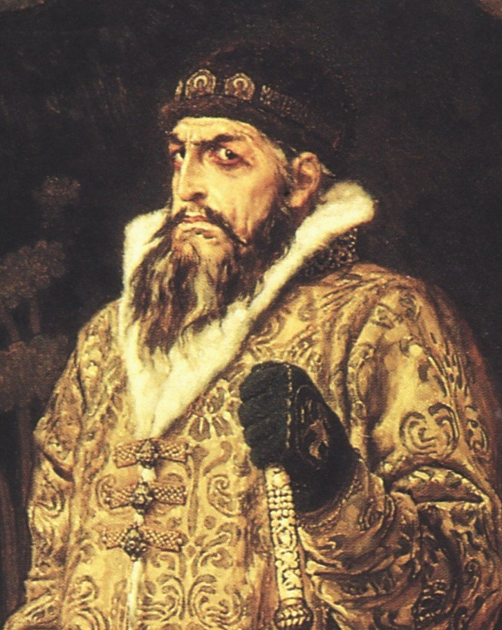
Ivan IV. hrozný

Slide 2
Obsah
Vláda Ivana IV.
Reformy
Opričnina
Nastolení samoděržaví

Slide 3
Vláda Ivana IV.
Po smrti otce Vasilije III. vládli bojaři jménem Ivana IV.
Moskevští bojaři vychovávali svého panovníka tak, že považoval krev, mučení a popravy za samozřejmou součást své vládní moci
V sedmnácti se Ivan prohlásil za cara a ujal se vlády
Chtěl se stát „carem pravdy“
1550 zemský sněm kvůli úpravě Suděbniku Ivana III.
1551 svolán velký církevní sněm pro reformy v církvi

Slide 4
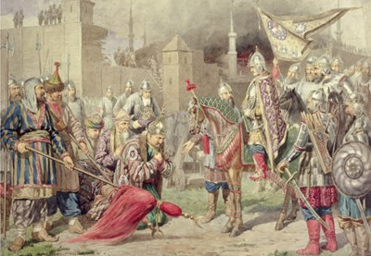
Ivan vládl s tzv. Vybranou radou (zpovědník Silvestr a komorník Adašev)
Car se staví do čela vojska proti Kazaňskému chanátu
posílá vojsko ke Kazani
Neúspěch

Slide 5
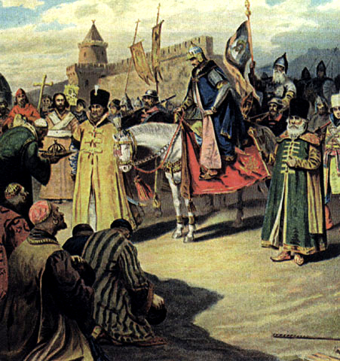
Car chtěl Kazaň pokořit za každou cenu
Červen 1552 – shromáždění stopadesátitisícového vojska se 150 děly
1552 Kazaň dobyta
Následně čtyřleté masové vraždění v celém chanátu
Bývalý kazaňský chanát zcela poruštěn
Tatarský stát a Astrachaňský chanát zničeny

Slide 6
Reformy
Ivan IV. provedl reformy v oblasti správy, práva, vojska a církve
cílem bylo posílení ústřední carské moci
Reformy vedly ke stabilizaci politického života státu
1549 – přijato rozhodnutí o vynechání sloužící šlechty ze soudní pravomoci bojarů, byla přímo podřízena ústřední moci
přijato usnesení o vypracování nového zákoníku (toto usnesení zrealizováno v roce 1550)

Slide 7
Vojenská reforma:
V první polovině 16. století vzrostl počet vojáků vyzbrojených střelnými zbraněmi
Vojáci odměňováni pravidelným platem a půdou
Koncem 16. století ruský car a jeho vláda disponovala stálou armádou 100 000 vojáků
Reforma církve:
Byla zaměřená na nadměrné pozemkové vlastnictví církve
Likvidace pozemkového vlastnictví klášterů a církevních institucí
Klášterům zakázáno získávat novou půdu bez souhlasu cara
Reformy reorganizace vlády, orgánů ústřední a místní správy, tzv. príkazů:
1555 – 1556 rozdělení státu na guby (okresy), což přineslo i reorganizaci státní správy
V Moskvě vznikly nové centrální orgány – prikazy
Např.: prikaz „Posolskij“- otázky zahraniční politiky, „Zemskij prikaz“ – policejní funkce, „Střeleckij prikaz“ – záležitosti střeleckého vojska a pod.

Slide 8
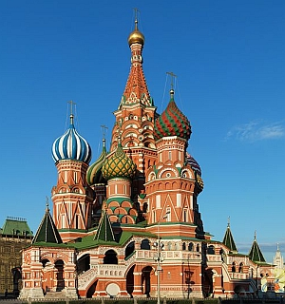
V polovině 16. století nechává car postavit chrám Vasilije Blaženého na paměť dobytí Kazaně
Původně zasvěcen Bohorodičce, později poblíž stavby pohřben uctívaný Vasilij, proto název podle něj
Chrám postaven pouze pro samotného cara, ne pro lidi
Symbol pýchy a sebevědomí ruského samoděržaví, jeho imperiální vůle, která se před ničím nezastaví

Slide 9
Livonská válka
Snaha Ivana IV. ovládnout Sibiř a snaha o znovuzískání Ukrajiny a Bílé Rusi
Ivan se považuje za dědice „všech ruských zemí“
Šlo o zmocnění se baltického pobřeží a Krymu (přístup k Černému moři)
Otázka o soustředění své moci
Vybraná rada doporučuje zaútočit na Krymský chanát
Car ale míří do Livonska ovládnout Pobaltí

Slide 10
V Livonsku dobyto 20 měst
Poté první porážky Ivanova vojska – německými rytíři, švédskými oddíly a Poláky
Porážky = zrada bojarů a Vybrané rady
Carské vojsko z Livonska vytlačeno => pokus o ovládnutí Pobaltí se nezdařil
Řešení car vidí v samovládě a vládním teroru – tzv. opričnině

Slide 11
Opričnina
zvláštní správní systém
rozdělení státu (území, úřadů, pokladny, hlavního města) na dvě části:
a)zemštinu
b)opričninu
Car si vyčleňuje 20 měst, některé části Moskvy a velká území, kde chce vládnout podle vlastní vůle
Do opričniny postupně zahrnuta téměř polovina celé Moskevské Rusi
V opričnině stejné orgány jako v zemštině

Slide 12
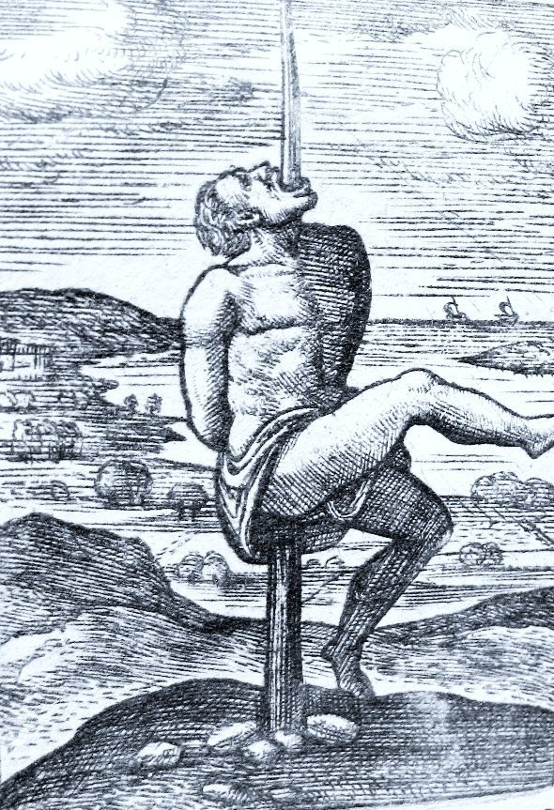
Car trpěl stihomamy
Vyžíval se ve vyvražďování pro něj nebezpečných osob
Vymýšlel stále nové způsoby poprav
1570 trestná výprava proti Novgorodu
Povražděno na 60 000 lidí
Po Novgorodu se zaměřil na svou družinu

Slide 13
Jeho hlavním mocenským nástrojem se stalo opričné vojsko, které mu vytvářelo osobní gardu
Dva motivy zavedení opričniny:
1. Car nebyl psychicky v pořádku a bál se o svůj život
2. Rozhodnutí, zda bude Rusko stavovským státem či absolutní monarchií
Postupem času ztratil car důvěru ve své opričiníky
1572 opričnina zrušena, země spojena => Rusko samoděržavnou monarchií

Slide 14
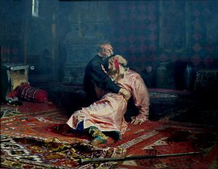
Konec vlády Ivana IV.
V roce 1581 rodinná tragédie
Ivan surově zbil svoji těhotnou snachu, která se údajně pohybovala v carském paláci nedostatečně oblečená
Došlo k potratu
Ivanův syn se manželky zastal => proto smrtelně zraněn železnou holí
4 dny na to zemřel i samotný Ivan IV.
Nástupcem jeho syn Fjodor

Slide 15
Zdroje
Knižní zdroj:
ŠVANKMAJER, Milan. Dějiny Ruska. 3. dopl. a přeprac. vyd. Praha: Lidové noviny, 1995. 558 s. ISBN 80-7106-183-2.
Internetový zdroj:
http://historykratko.com/reformy-ivana-groznogo
Obrázky:
https://cs.wikipedia.org/wiki/Ivan_IV.

Slide 16
Děkuji za pozornost
Lucie Břoušková

